Slide 1
機器學習概論 期末專題 Handwritten Equation Recognition 手寫數學方程式影像識別 U11003008 物化系三 邱月之

Slide 2
CONTENTS
Introduction引言
Objectives目的
我的方法
1
3
5
2
4
6
文獻探討
實驗結果
Motivation動機

Slide 3
1.
Introduction引言

Slide 4
設計了能夠辨識手寫數學公式的程式，使用者可以在視窗上直接書寫方程式，將方程式轉換為LaTeX代碼輸出。
程式能提取方程式影像中每個字元的輪廓與特徵，並輸入模型中進行辨識
我們訓練了一個卷積神經網絡模型
程式能夠辨識加減與數字等基本符號程式利用計算字元中點的距離，判斷上標、下標與分數等數學格式

Slide 5
2.
Motivation動機

Slide 6
LaTeX是一種學術文件排版系統，尤其是在工程與科學領域等學術研究方面， 使用用LaTeX語言編寫複雜數學方程式非常方便。
有些科學研究工作涉及複雜數學公式分析，留下大量的手寫紙筆資料，若能使用影像辨識技術，快速得到手寫數學公式的LaTeX代碼，將能大大節省時間並提高工作效率，因為編碼一個冗長的方程式既耗時又容易出錯。
教育方面，學生在網路上更快地搜索到相應的學習資源與課外教材、製作作業與筆記。
目前市場對於印刷體的辨識已經有相當的發展，相關軟體如 MyScript、Mathpix Snipping Tool、 Google Len 等。
書寫字體的辨識仍有發展空間：不同書寫風格、字跡與多行公式之間的重疊等問題，會使軟體會出現辨識上的失誤。

Slide 7
3.
Objective目的

Slide 8
將數學方程式影像轉換為LaTeX代碼
利用Tkinter模組開發一款能夠直接在視窗上書寫方程式的視窗
支援使用者上傳照片
分割與辨識影像上的單個字元與數字
辨識上標、下標、分數等常用排版

Slide 9
4.
文獻探討

Slide 10
文本
Jim Brewer , James Sun . LATEX Generation from Printed Equations . Department of Electrical Engineering , Stanford University .
Retrieved from
https://web.stanford.edu/class/ee368/Project_Autumn_1516/Reports/Brewer_Sun.pdf

Slide 11
方法簡介
工作：將印刷體方程式的照片或截圖轉換成LaTeX代碼表示。步驟如下：
圖像預處理：二值化方法。
分割單一符號圖像：提取輪廓
傾斜圖像旋轉校正：大多數等式都有多條水平線，例如分數線、等號和負號，使用霍夫變換來求得方程式的水平方向。
單一符號影像辨識：使用了三種特徵提取的方式：標準化中心慣量矩、圓形拓撲結構和Hu不變矩。每個符號會表達成二十二個元素的特徵向量。

Slide 12
事先建立了模板數據庫儲存了標準字符的資訊，使用K-近鄰演算法 (KNN) 讓每個輸入符號對模板數據庫中的字符進行匹配和分類。
組裝LaTeX代碼：此方程式組裝函數使用原理與我們的工作相當類似，使用輪廓邊界框的位置，計算相鄰字元中點的距離。判斷流程也包含了：
上下標判斷
字符若是“-”，則需判斷是否為“=”或著分數格式。若是字符 “-”，若輪廓邊界框與另一個字符 “-”重疊，則判斷為“=”；輪廓邊界框與很多其他字符的邊界重疊，將會判斷其為分數與它的分子和分母。

Slide 13
優點與缺點
優點：
對於需要將印刷文本轉換為可編輯代碼的情況非常有用，特別是對於學術文件中的數學方程式。
大多數等式都有多條水平線，利用霍夫變換來進行旋轉校正方法廣泛適用於大多數的數學方程。
缺點：
主要針對印刷方程式，對於手寫方程式的識別能力可能有限。
傾斜圖像校正需要取得水平線，對於某些特定情況，比如符號“ \ ”，算法可能會受到干擾，得到錯誤的判斷結果。
字符匹配依賴於預先建立的模板數據庫，如果數據庫不夠全面，可能會影響識別效果。
並非所有印刷體格式都是一樣的，使用輪廓邊界框重疊的方式進行分數或等於符號的判斷，將會有出錯風險。

Slide 14
5.
我的方法

Slide 15
A. 使用者介面
使用Tkinter模組設計了一個視窗，使用者可以在其上書寫式子
按下 "save" 按鈕，程式讀取目前的數學式影像
再按下 "predict" 按鈕，即可顯示出預測結果

Slide 16
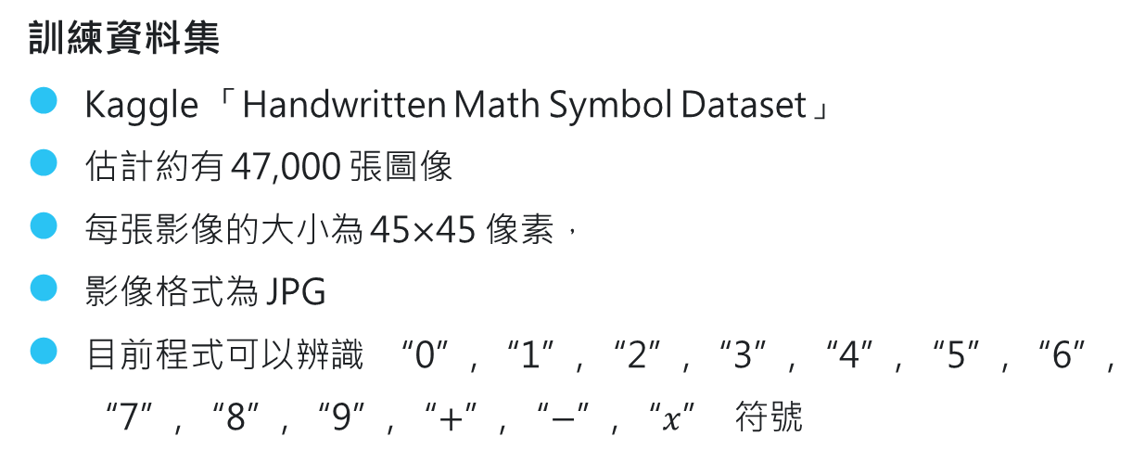
B. 訓練CNN模型
訓練資料集
Kaggle 「Handwritten Math Symbol Dataset」
估計約有 47,000 張圖像
每張影像的大小為 45$×$45 像素，
影像格式為 JPG
目前程式可以辨識 “0”, “1”, “2”, “3”, “4”, “5”, “6”, “7”, “8”, “9”, “$+$”, “$−$”, “$x$” 符號

Slide 17
B. 訓練CNN模型
訓練模型
使用 Keras 的 Sequential 類建立了一個卷積神經網絡
包含兩個卷積層 (Conv2D)，用於提取圖像特徵
兩個池化層 (MaxPool2D)，用於減少模型的計算量和過擬合風險
兩個全連接層(Dense)，用於分類
從訓練數據中劃分 25% 作為驗證數據
epochs=20：訓練 20 代

Slide 18
具有 30 個濾波器，每個濾波器的大小為 5x5
具有 15 個濾波器，每個濾波器的大小為 5x5
隨機丟棄 20% 的神經元以防止過擬合。
具有 128 個神經元
具有 13 個神經元（對應於 13 個分類），使用 softmax 激活函數，將輸出轉換為概率分佈。
第一個卷積層
第一個池化層
第二個卷積層
第二個池化層
展平層
第一個全連接層
第二個全連接層
輸出層
Dropout
指定輸入形狀為 28x28 的圖像
層
具有 50 個神經元
大小為 2x2
大小為 2x2
將多維輸入展平為一維輸出

Slide 19
C. 圖像二值化與單一字符輪廓提取
將矩陣二值化，其值調整為0和1，1 代表黑色像素，而 0 代表白色像素。
使用輪廓提取指令，將影像分割成各個數學符號的子影像。
模型對各個符號的子影像進行預測，得到方程式影像中每個符號的標籤。

Slide 20
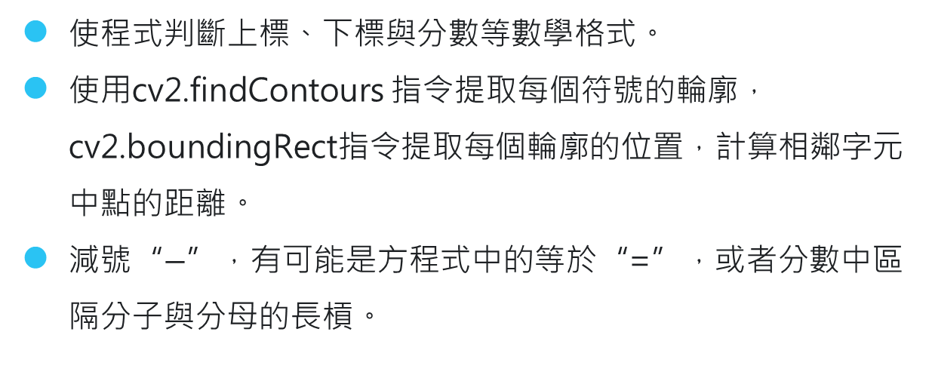
D. 數學格式辨識與LaTeX代碼輸出
使程式判斷上標、下標與分數等數學格式。
使用cv2.findContours 指令提取每個符號的輪廓，cv2.boundingRect指令提取每個輪廓的位置，計算相鄰字元中點的距離。
減號“$−$”，有可能是方程式中的等於“=”，或者分數中區隔分子與分母的長槓。

Slide 21
D. 數學格式辨識與LaTeX代碼輸出
判斷等於符號的函式：兩個長度相當、距離相近的減號為等於。
判斷上下標的函式：此函式會計算位於其後的輪廓的垂直距離是否符合上下標的標準，最後輸出包含上下標表示的LaTeX代碼。

Slide 22
判斷分數格式的函式：每遇到一個減號，計算每個符號與此減號的距離，判斷數字是否隸屬於分數的分子或分母。
將分數之前的數字串、分數的分子、分數的分母這三項當作一個群體，將其標籤和輪廓資訊分別暫存在陣列中。三個陣列分別經過判斷上下標的函式，再將其與包含分數表示法的LaTeX代碼組合
尋找下一個包含數字串、分子、分母群體，重複上述流程，最終即可得到一條方程式的完整LaTeX代碼。

Slide 23
6.
實驗結果

Slide 24
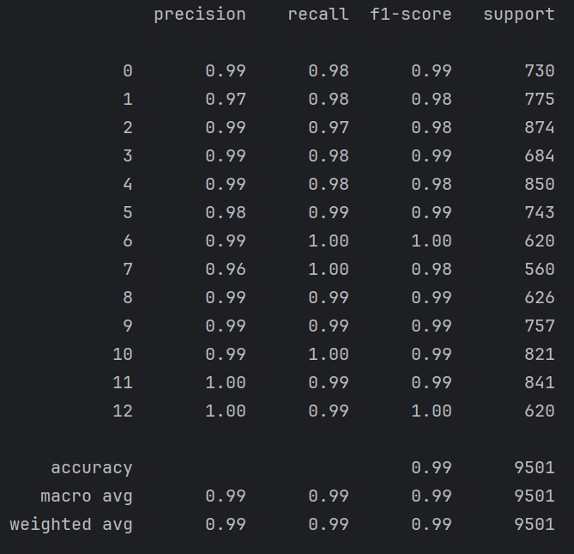
A. 模型訓練結果
classification report

Slide 25
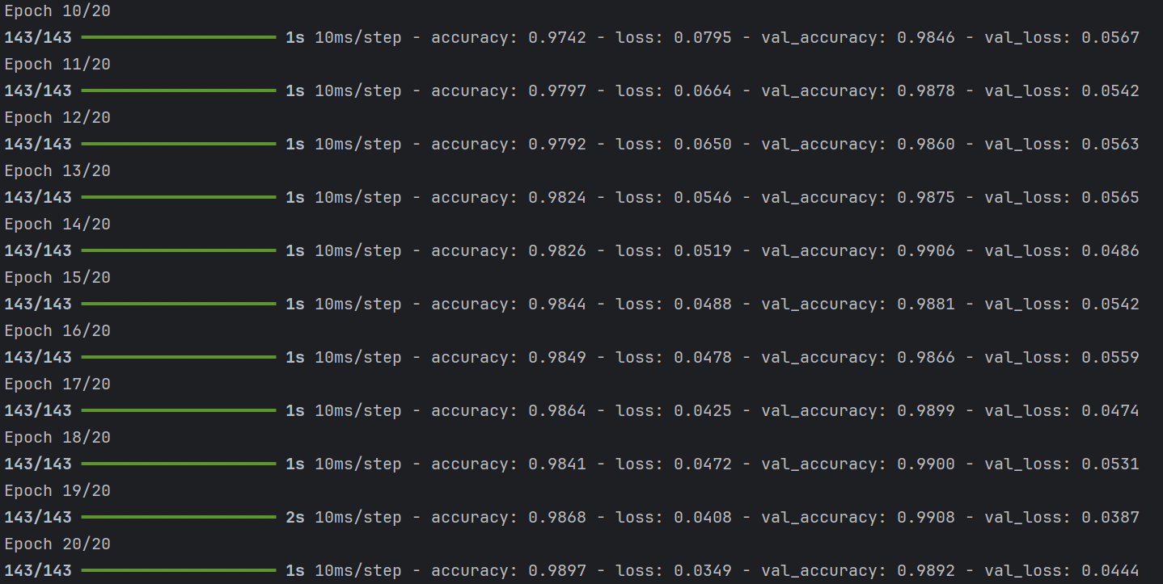
模型訓練過程

Slide 26
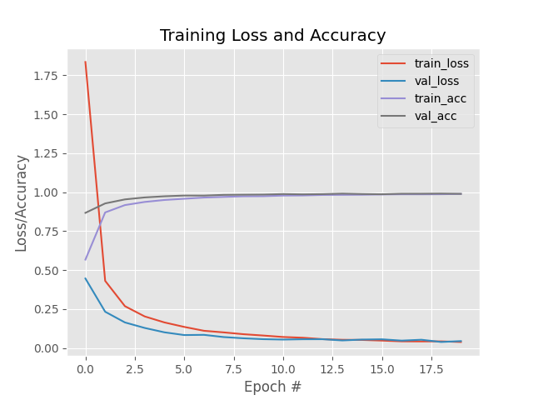

Slide 27
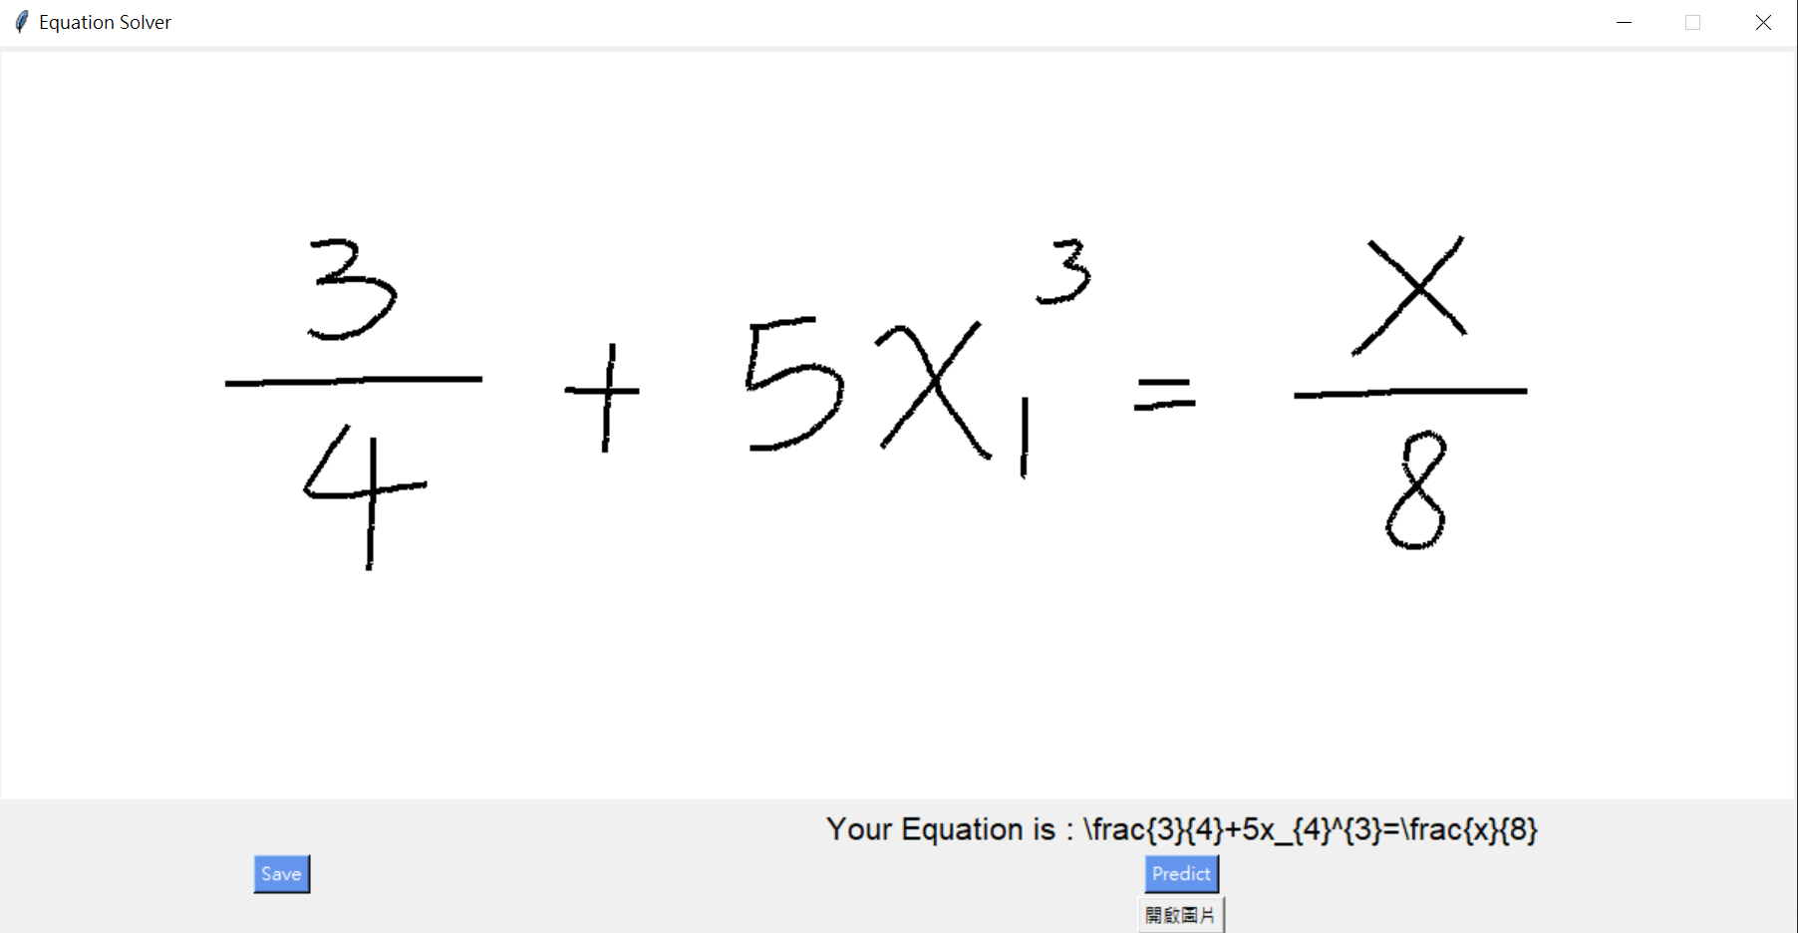
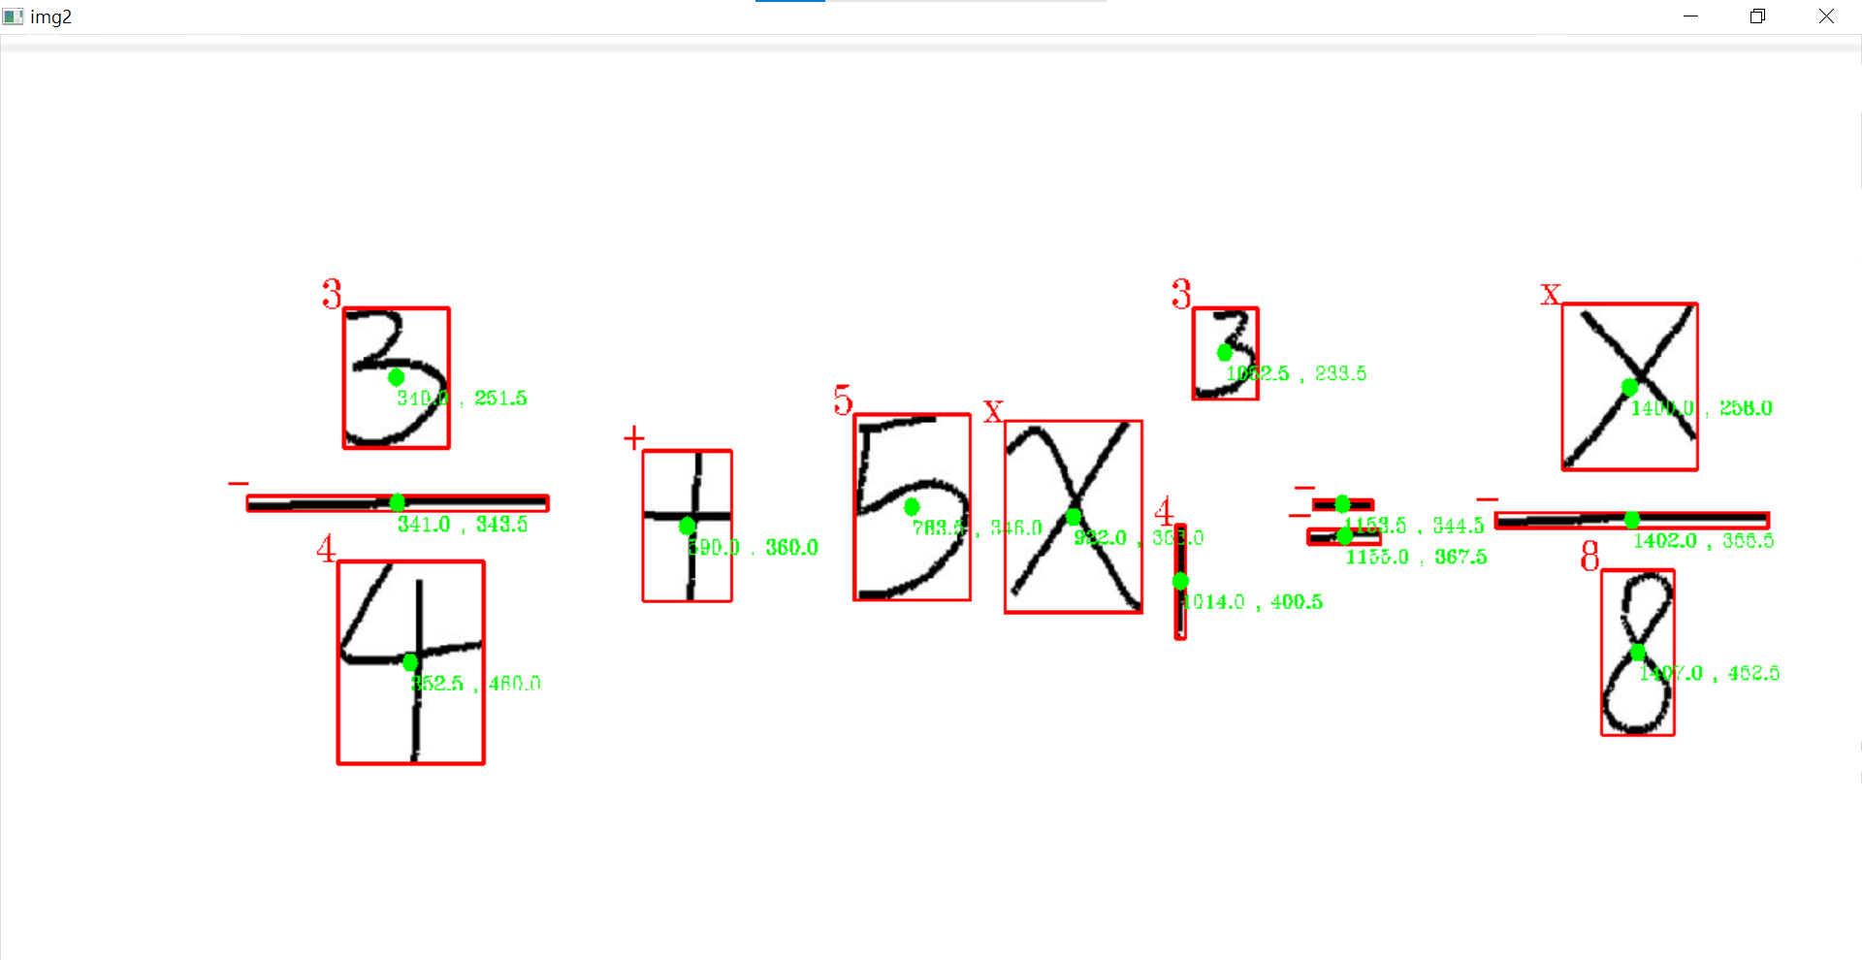
B. 使用者介面與辨識結果

Slide 28
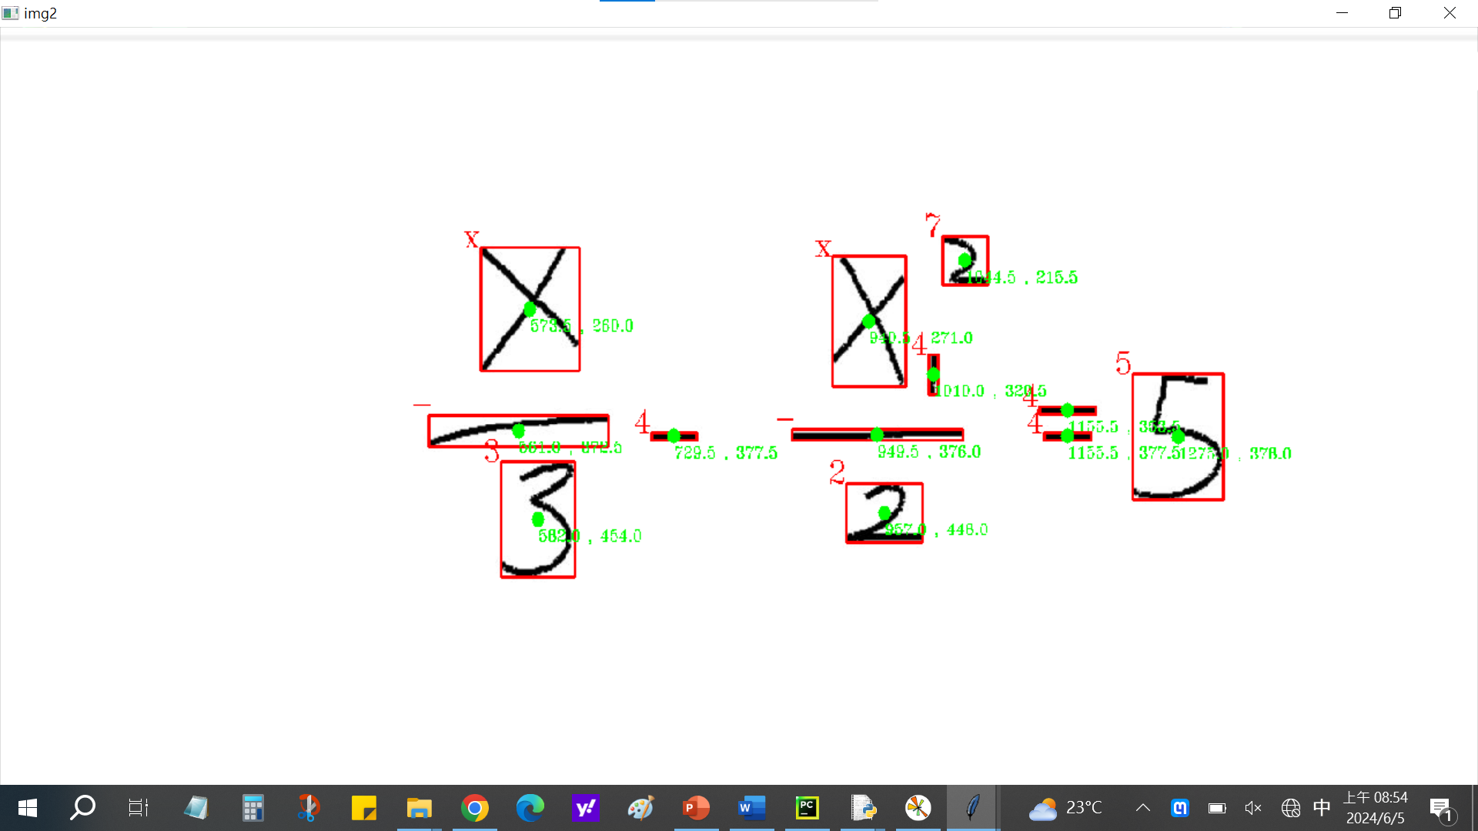
C. 錯誤的辨識結果

Slide 29
Thanks For Listening!

